Slide 1
ISSP-UJKZ Traitements des données sous: SPSS et STATA Cours de SPSS
Réné Zemba
Ingénieur Statisticien Economiste

Slide 2
Plan
Présentation du logiciel SPSS
Analyse descriptive
Manipulation des données sous SPSS
Statistiques inférentielles

Slide 3
Introduction
L’objectif du cours
A la fin du cours, l’apprenant devrait être à mesure de :
Exploiter d’une base de données avec les logiciels SPSS ;
Implémenter des outils de statistiques un peu plus complexes ayant un lien avec le type de données à analyser,
Manipuler des logiciels choisis afin de produire des synthèses statistiques (moyennes, variances, fréquences, tris-à-plat, proportions, tableaux de contingence, khi-deux, corrélation, p-value, histogrammes, etc.) à partir des micro-données

Slide 4
Introduction
Définition
Statistical Package for the Social Sciences =➔ Statistical Product and Service Solutions
Utilisation en sciences humaines et sociales : analyse descriptive des données et la vérification des hypothèses statistiques
Interaction
Feuilles de calcul de MS Excel ou OpenOffice ;
Fichiers texte brut (.txt ou .csv) ;
Bases de données relationnelles (SQL);
Stata et SAS

Slide 5
Introduction
Dans SPSS
Les données et les résultats restent constamment séparés
Les données sont enregistrées dans des fichiers .sav ;
Les résultats sont disponibles dans des fichiers .spv ou .spo ;
Pour interagir avec les données comme pour les transformer ou en extraire des résultats, dans des fichiers .sps, on utilise une syntaxe (des lignes de code);
Il y’a aussi les scripts : ensemble de lignes de code exécutable, il sont stockés dans des fichiers .sbs

Slide 6
Introduction
Références
Pascal Wagner-Egger & Sophie Nidegger, Guide SPSS pour les nuls, Université de FRIBOURG.
Gilles et al (2008), Fascicule SPSS. Cahiers de l’IMA
Musette Yasmine (2018), SPSS : application en sciences de gestion
Said El Hassani, Cours SPSS
AMINI BYAMUNGU Jephté, Module de formation SPSS.

Slide 7
Chapitre 1: Présentation du logiciel SPSS
Interface du logiciel
Affichage des variables
Affichage des données

Slide 8
I. Interface du logiciel SPSS
L’interface du logiciel comprend deux onglets : Affichage des données et affichage des variables.
Affichage des données pour accéder à la banque des données ;
Affichage des variables permet de créer et de définir la structure de ces données
Deux autres fenêtres au cours du travail sous SPSS : La fenêtre des résultats et la fenêtre de syntaxe.
La fenêtre des résultats contient l’ensemble des résultats produits par l’exécution d’instruction SPSS pendant une session de travail
La fenêtre syntaxe contient la liste des instructions SPSS qui forment un programme SPSS

Slide 9
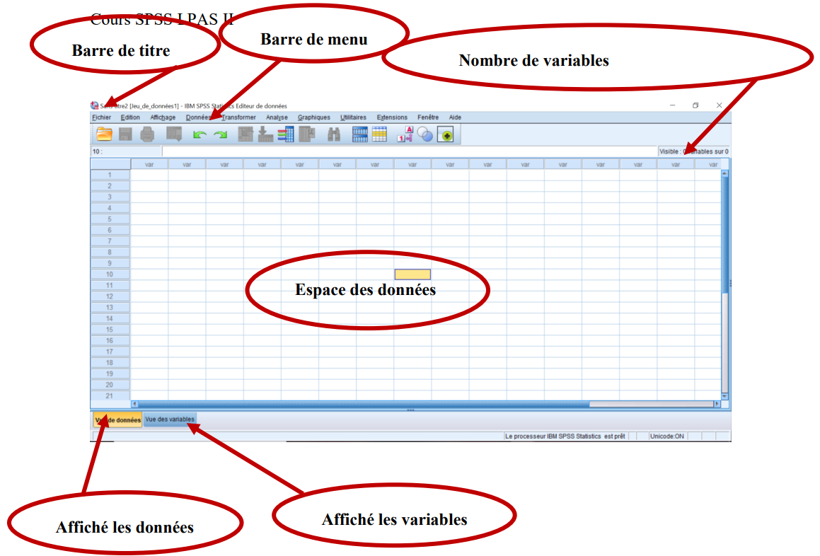
I. Interface du logiciel SPSS
Interface

Slide 10
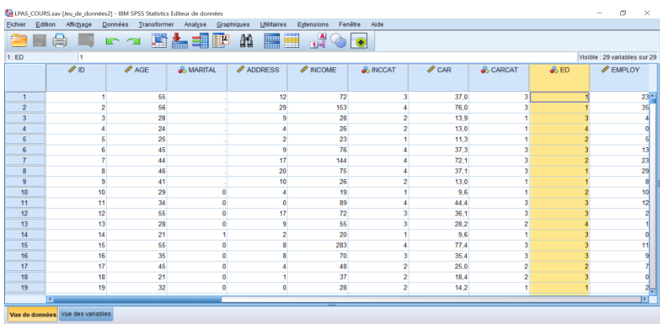
II. Vue des données
Présentation sous format tableur
Individus en lignes et noms des variables en colonnes

Slide 11
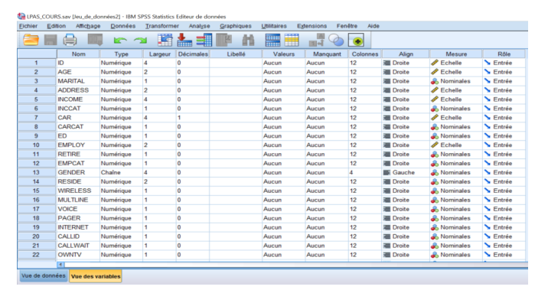
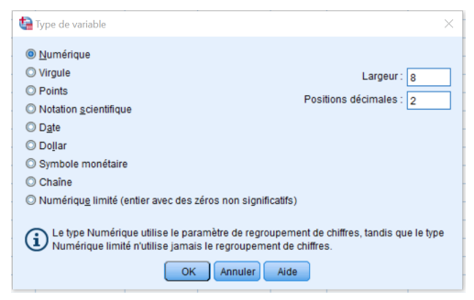
III. Vue des variables
La colonne « Nom » : donne le nom de la variable. En général, il est conseillé de ne pas dépasser huit (08) caractères dans le nom de la variable et d’éviter les caractères spéciaux
La colonne « type » : permet d'indiquer quelle est la nature de la variable pour laquelle le type est défini
La colonne « Largeur » correspond à l'étendue de la case (le nombre de lettres ou de chiffres que vous pouvez inscrire)
La colonne « Décimale » qui donne le nombre de chiffre après la virgule, pour les variables de type numérique.

Slide 12
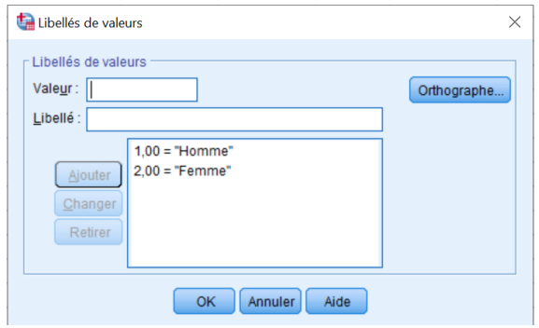
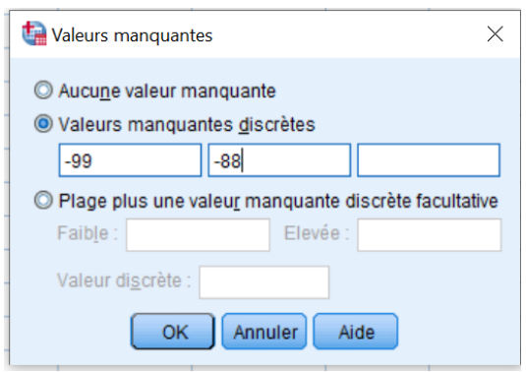
III. Vue des variables
La colonne « libellé » correspond au descriptif de la variable. C'est un aide-mémoire qui peut être utile pour y inscrire des informations supplémentaires sur la variable
La colonne « valeur » est option est surtout utilisée pour la codification des variables (les variables nominales avec un nombre fini ou peu élevé de modalités)
La colonne « Manquant » : pour indiquer une non réponse (ou valeur manquante)

Slide 13
III. Vue des variables
La colonne « Colonnes » : permet de contrôler la largeur physique de la case de la variable. Laissez 8 par défaut.
La colonne « Aligne » : permet de choisir si les valeurs des données et/ou étiquettes des valeurs dans les colonnes sera aligné à droite, à gauche ou sera centré. L’alignement par défaut est à droite pour les variables et à gauche pour les variables chaînes.
La colonne « Mesure » : permet d'indiquer si la variable que vous définissez est nominale, ordinale ou quantitative (Echelle)
La colonne « Rôle » détermine le rôle des variables dans les analyses fonctionnelles (dépendantes, indépendantes..).

Slide 14
CONCLUSION
Installation du logiciel
Cas pratique : Présentation du logiciel

